Slide 1


Introdução à Redes Neurais
Recriando a rede Multilayer Perceptron

Slide 2
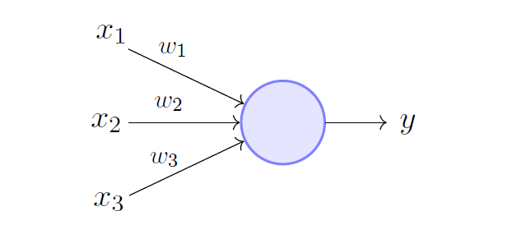
perceptron
“O Perceptron é um classificador linear (binário). Além disso, é usado na aprendizagem supervisionada e pode ser usado para classificar os dados de entrada fornecidos.” (Deeplearningbook)
Mostrar funcionamento.

Slide 3
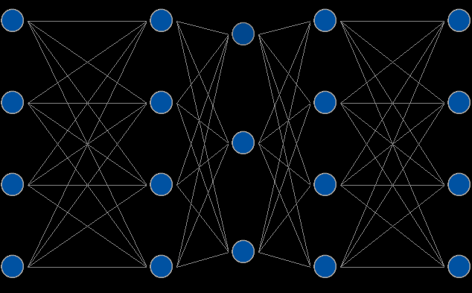
Multilayer perceptron
A primeira rede neural inventada.

Slide 4


Slide 5
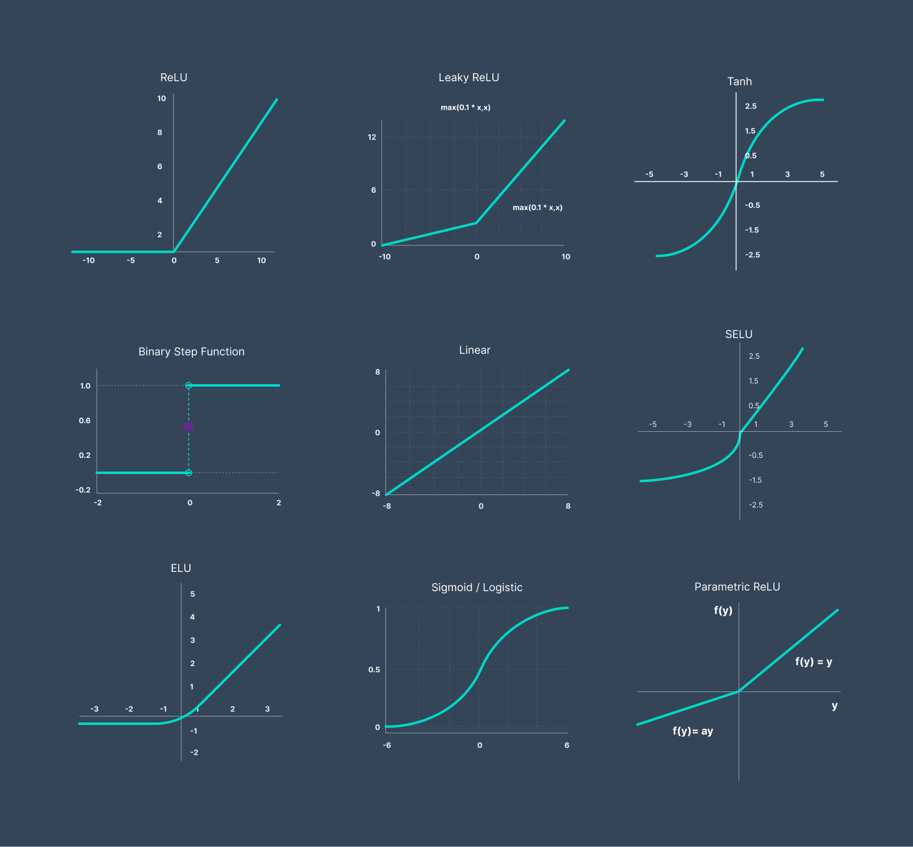

Slide 6

Código

Slide 7
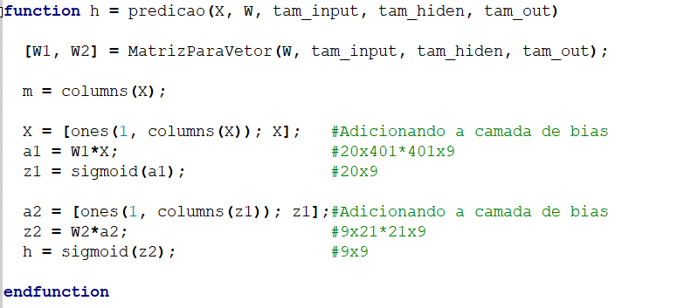
Código

Slide 8
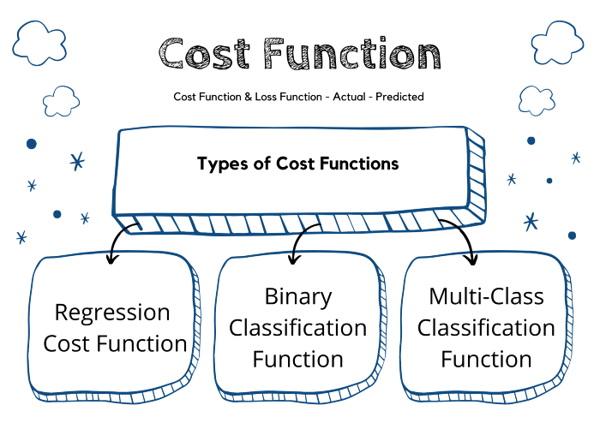

Slide 9
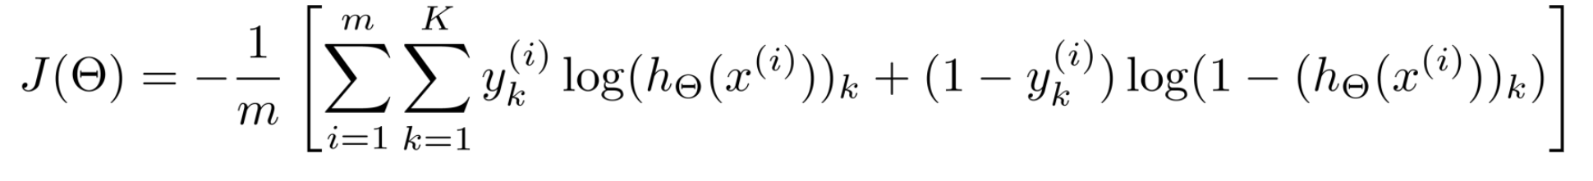
Probabilidade de ser
Probabilidade de não ser

Slide 10
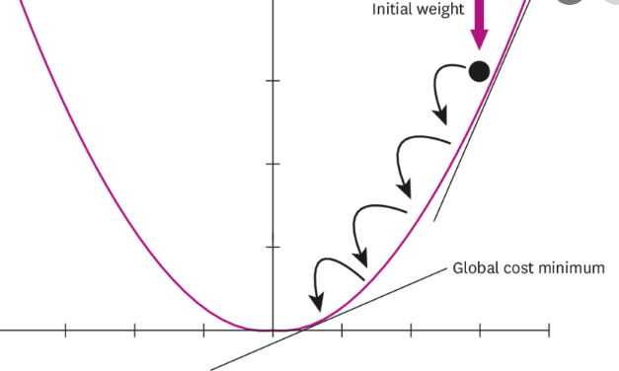

Slide 11
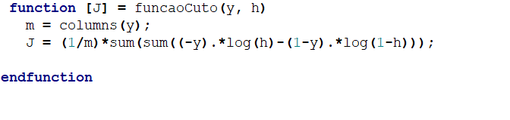
Código

Slide 12

Código

Slide 13
Código

Slide 14
Código

Slide 15
Código

Slide 16
Código

